Slide 1

Открытый урок "Тестирование
программного обеспечения QA?"

Slide 2
В программе
Кто такой тестировщик программного обеспечения?
Где применяют тестирование?
Востребованность и перспективы данной профессии.
Сколько зарабатывают тестировщики?
Этапы профессионального развития тестировщика.
Как построить успешную карьеру Тестировщика ПО (QA)?
5 главных советов от специалиста, как построить карьеру тестировщика с нуля.
Как проходит обучение на курсе «Тестирование ПО (QA)» в Академии ШАГ

Slide 3
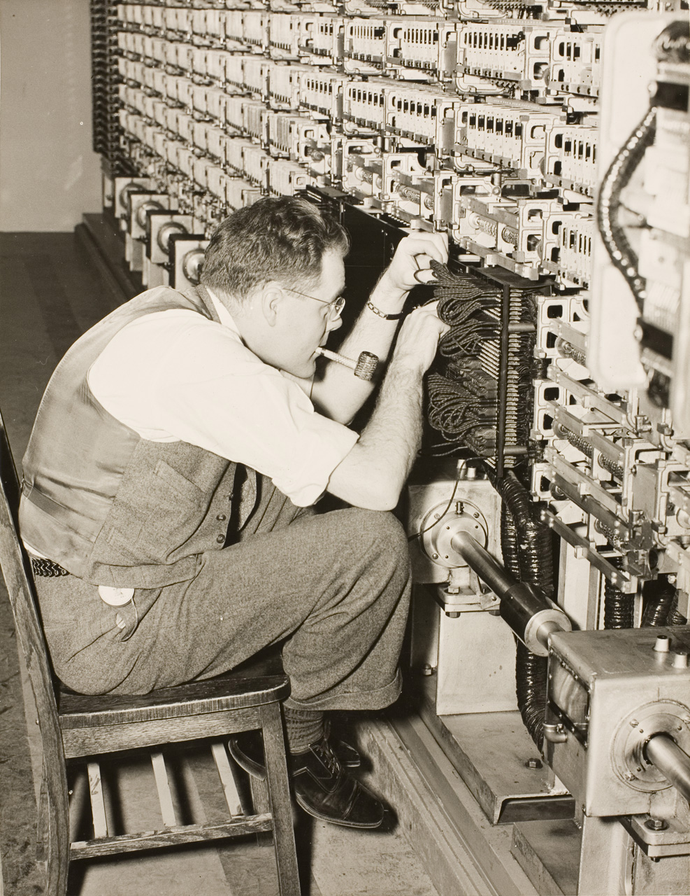
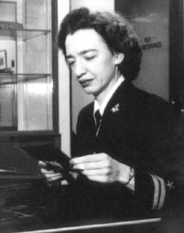
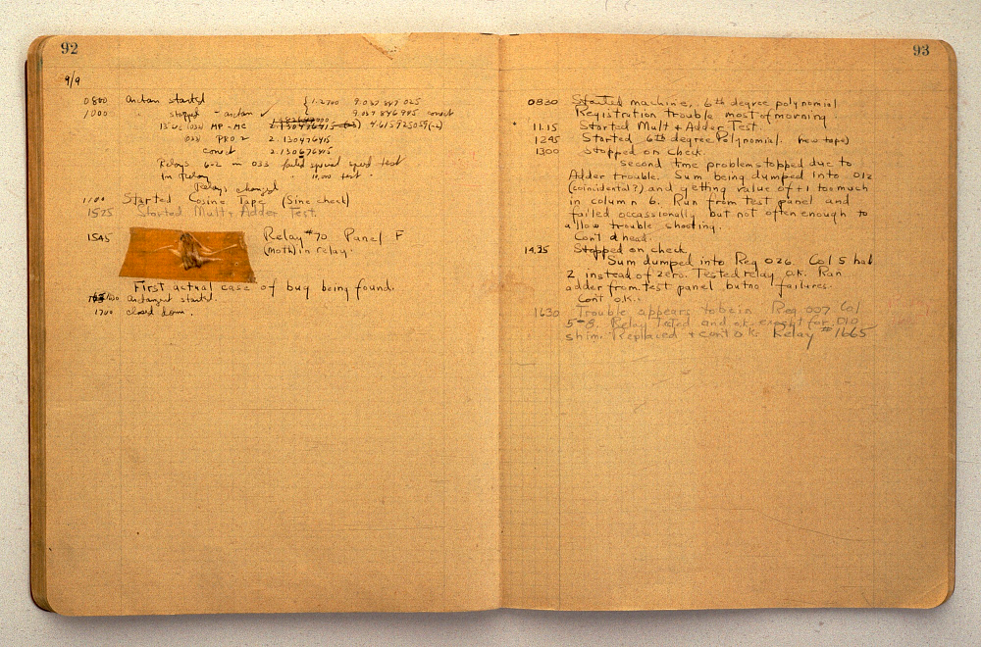
Вначале было слово…
9 сентября 1946
Гарвардский университет
Вычислительная машина Harvard Mark II
Грейс Мюррей Хоппер
Notes:
По одной из версий, в отношении программной ошибки этот термин впервые был применен 9 сентября 1946 года Грейс Хоппер, которая работала в Гарвардском университете с вычислительной машиной Harvard Mark II (англ.)русск.. Проследив возникшую ошибку в работе программы до электромеханического реле машины, она нашла между замкнувшими контактами сгоревшего мотылька. Извлечённое насекомое было вклеено скотчем в технический дневник с сопроводительной иронической надписью: «Первый реальный случай обнаружения жучка» (англ. First actual case of bug being found)[2].
Значение и классификация ошибок программного обеспечения[править | править вики-текст]

Slide 4

Сколько стоит BUG?

Slide 5
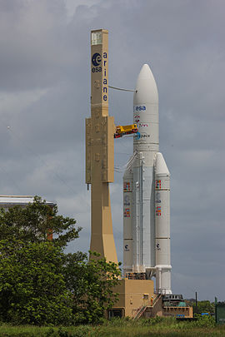
Ариан 5
Самая дорогостоящая компьютерная ошибка в истории оценивается в $500 млн.
Использовалось программное обеспечение ранее успешно работавшее на Ариан-4.
Notes:
Первый испытательный полёт Ариан 5 состоялся 4 июня 1996 года и был неудачным.
Ракета-носитель была подорвана на 34 секунде полёта по причине неисправности в управляющем программном обеспечении, которая считается самой дорогостоящей компьютерной ошибкой в истории
В системе управления ракеты Ариан-5 в 1996 г. использовалось программное обеспечение ранее успешно работавшее на Ариан-4. Но Ариан-5 ускорялась быстрее предыдущей модификации... В результате на 40 секунде полета произошло отключение системы управления ракеты, и она была взорвана по команде на самоликвидацию. Прямой (вместе с ракетой-носителем была потерян коммуникационный спутник) и косвенный ущерб от этого программного сбоя был оценен в полмиллиарда долларов. Показать скрытый текст Взято Effe: одна из вспомогательных подпрограмм попыталась преобразовать длинное целое значение в короткое без проверки величины значения, и то вышло за границы типа

Slide 6
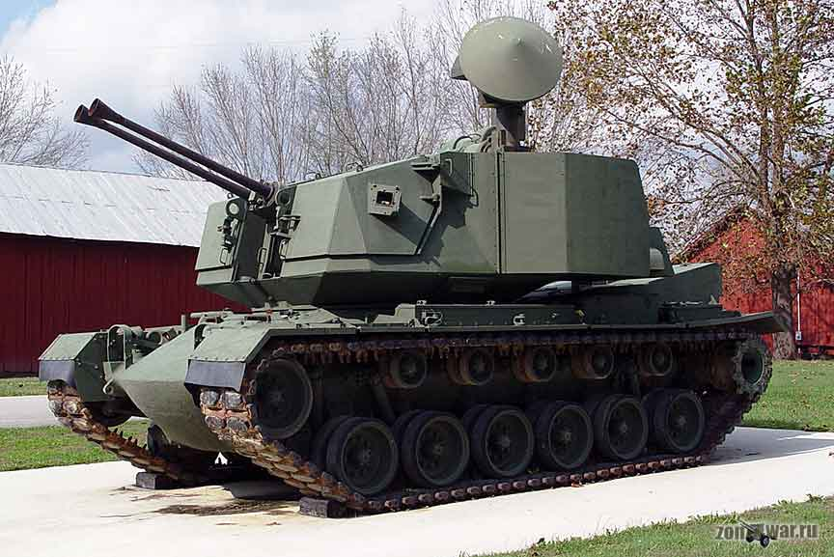
Системы распознавания
Конец 70-х годов — испытания американской ЗСУ «Сержант Йорк»
Распознала как вертолет туалет, расположенном метрах в 800-х от ЗСУ. И успешно его поразила.
Notes:
Где-то в конце 70-х годов - испытания американской ЗСУ "Сержант Йорк". Для поражения вертолетов ЗСУ была оснащена системой распознавания образов. Во время испытаний около неё безуспешно кружил вертолет-мишень, который она так и не смогла распознать. Зато распознала как вертолет туалет, расположенном метрах в 800-х от ЗСУ. И успешно его поразила. Показать скрытый текст Взято Вилли после догадки Effe (а также частично взято seamew): программисты решили распознавать образ вертолета, засекая вращение хвостового винта. Но при движении вертолета, алгоритм не воспринимал траекторию винта, как вращение. В свою очередь, Вентилятор в неподвижном туалете соответствовал требованиям системы наведения :)

Slide 7
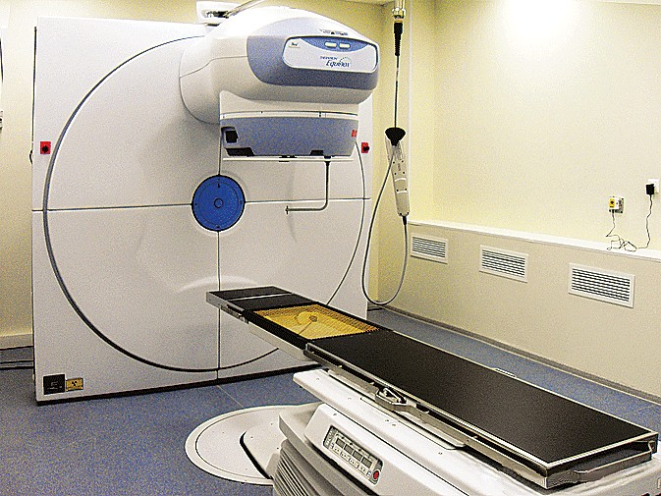
Смерть от лечения
Программное обеспечение аппарата радиационной терапии Theratron неправильно выполняло расчет дозировки, подвергая пациентов воздействию чрезвычайно опасного, а в некоторых случаях смертельного уровня радиации.
Notes:
Программное обеспечение аппарата радиационной терапии Theratron неправильно выполняло расчет дозировки, подвергая пациентов воздействию чрезвычайно опасного, а в некоторых случаях смертельного уровня радиации.

Slide 8
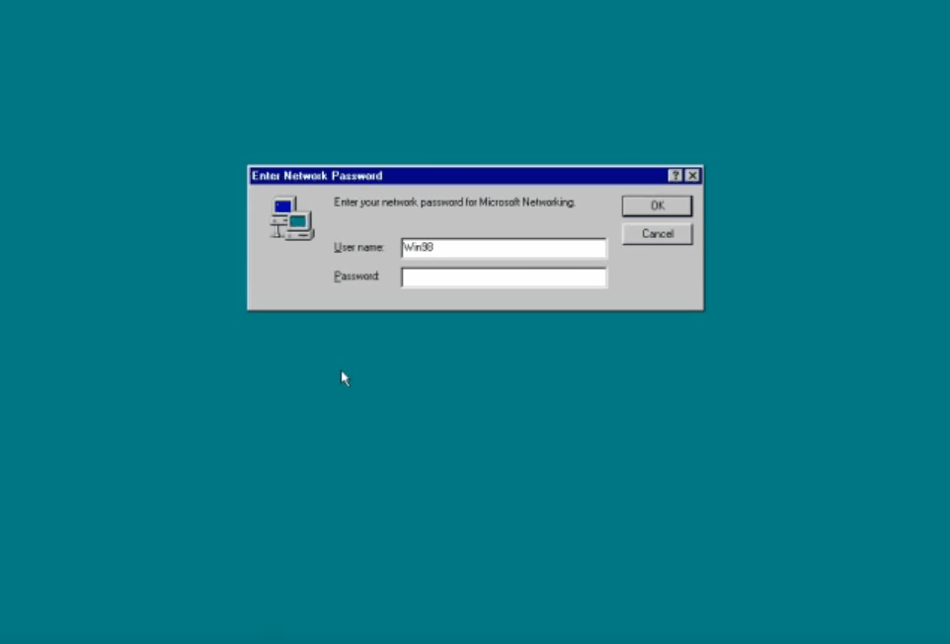
Windows 98

Slide 9
Что такое тестирование?

Slide 10

Определения тестирования
Проверка соответствия между реальным и ожидаемым поведением программы, осуществляемая на конечном наборе тестов, выбранном определенным образом

Slide 11

Что такое тест
Это специальная, искусственно созданная ситуация, выбранная определенным образом;
Описание того, какие наблюдения за работой программы нужно сделать для проверки ее соответствия некоторому требованию.

Slide 12
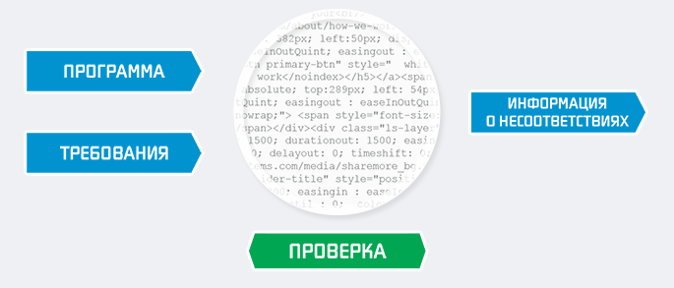
Общая схема тестирования

Slide 13

Что делает тестировщик
Управляет выполнением программы и создает искусственные ситуации, в которых проверяется поведение программы.
Наблюдает за поведением программы и сравнивает то, что он видит с тем, что ожидается.

Slide 14
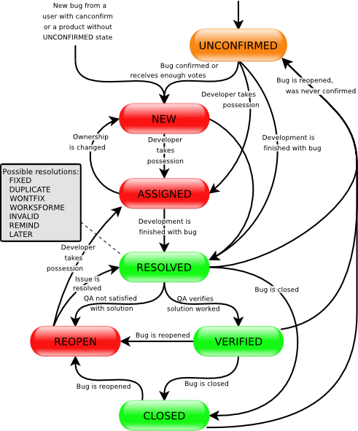

Slide 15
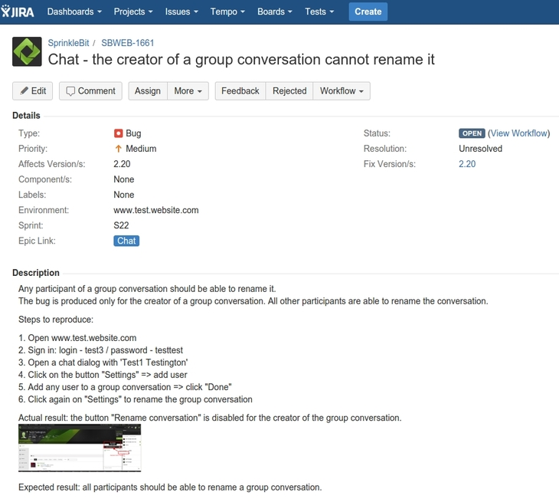
Bug report

Slide 16
Цели тестирования

Slide 17
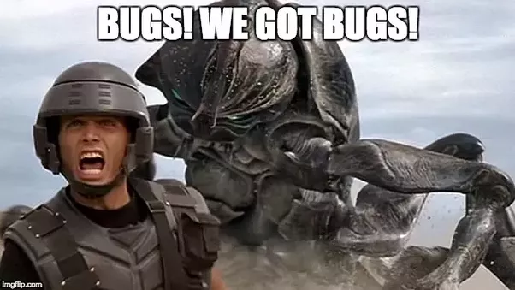
Цель тестирования
Распознать дефекты в объекте тестирования и увеличить вероятность того, что он при любых обстоятельствах будет корректно работать в соответствии с установленными требованиями

Slide 18
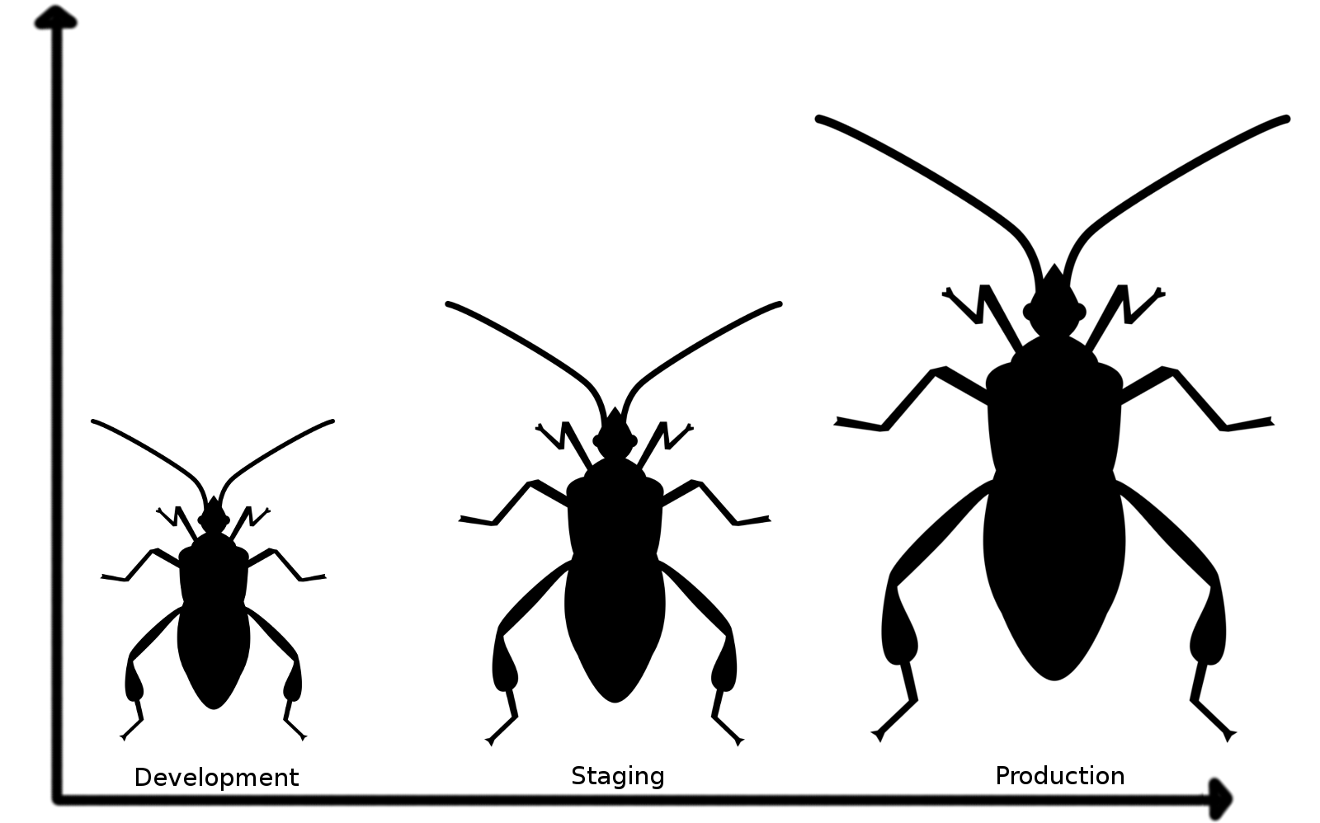
Стоимость исправления ошибок
$
Миссия тестирования – снизить стоимость разработки путем раннего обнаружения дефектов

Slide 19
Необходимость тестирования
Тестирование ПО занимает от 30% до 50% от всей стоимости разработки, в случаях сложных инфраструктурных проектов до 80%
(!) Продукты Microsoft: на 1 разработчика 2 тестировщика
Тестирование не только процесс контроля, но и мощный инструмент разработки, который позволяет достичь определенного уровня качества
Тестирование может не только выявлять и определять дефекты, но и предотвращать их
Тестирование становится процессом, эффективность которого кардинально влияет на стоимость Продукта и Сроки его выхода на рынок

Slide 20
Особенности профессии тестировщика

Slide 21
Главная деятельность тестировщика
Главная деятельность - предоставление участникам проекта по разработке программного обеспечения обратную связь о качестве программного продукта.

Slide 22
Особенности профессии тестировщика
Вовлечен во все этапы жизненного цикла продукта
Взаимодействует со всеми участниками процесса разработки
Является последним рубежом контроля качества проекта
Возможность удаленной работы

Slide 23

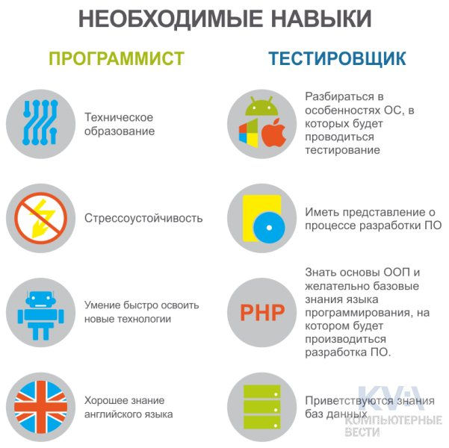
Основными требованиями к тестировщику
Основы работы с базами данных, знание языка запросов sql
Основы администрирования операционных систем;
Знания основных технологий разработки ПО и структуры программных комплексов;
Знание английского языка.

Slide 24





Желательно знать
TestNG (Junit)
HTML, CSS
Selenium web driver
Java
Git

Slide 25

Наиболее ценные качества тестировщика
Логическое мышление
Хорошая память
Умение учиться и адаптироваться к существующим задачам
Стрессоустойчивость и усидчивость
Умение работать в команде

Slide 26
Как стать тестировщиком
Самообразование
Университет
Ментор
Специализированные практические курсы

Slide 27


Факторы успешного развития
Желание освоить профессию
Самостоятельная работа вне аудитории
Готовность потратить личное время на обучение

Slide 28
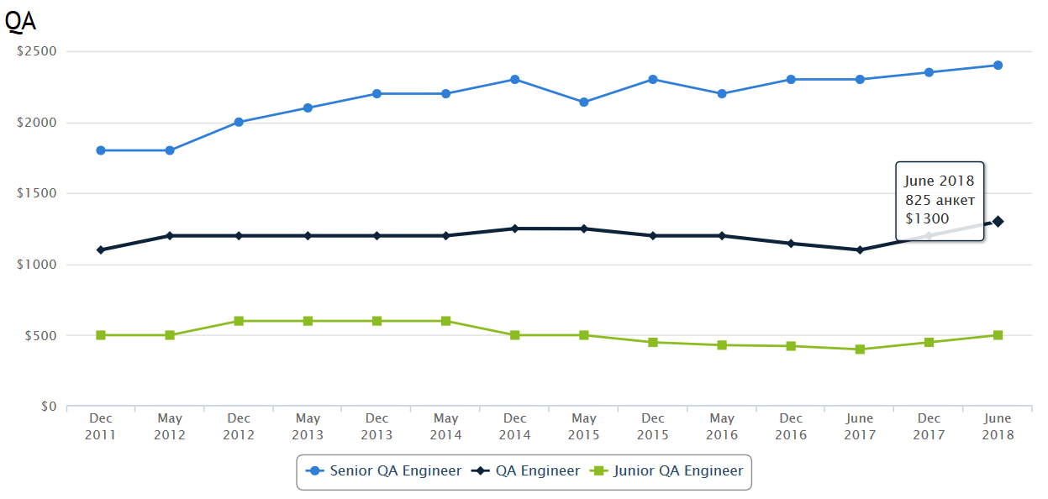
Сколько зарабатывают тестировщики
https://jobs.dou.ua/salaries/dynamics/

Slide 29
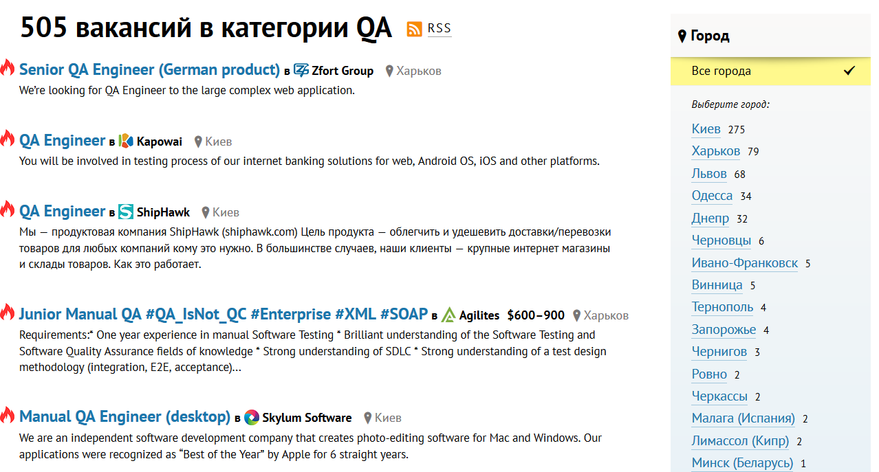
Востребованность QA специалистов
https://jobs.dou.ua/

Slide 30
Спасибо за внимание!

